Slide 1

Algoritmer og Datastrukturer 2
Gerth Stølting Brodal
Maksimale Strømninger [CLRS, kapitel 26.1-26.3]

Slide 2
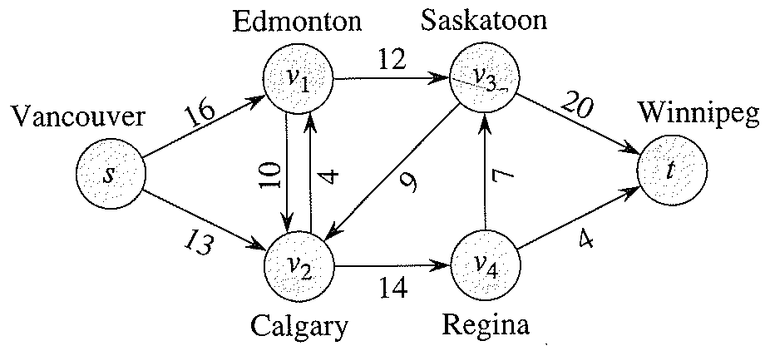
Maximale Strømninger i Netværk
Kapacitet c(u,v)
kilde
afløb
Input: En orienteret graf G=(V,E), hvor alle kanter (u,v) har en kapacitet c(u,v), og to knuder kilde s є V (source), og afløbet t є V (sink).
Output: En maximal strømning f i netværket fra s til t.

Slide 3
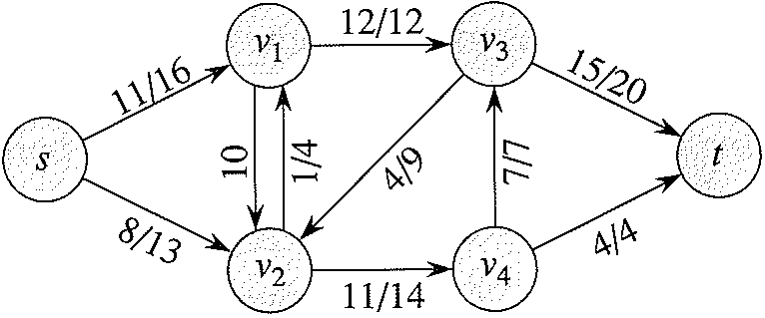
Maximale Strømninger i Netværk
kapacitet (ingen strømning)
Strømning / kapacitet
Krav til f :
f(u,v) = - f(v,u) for alle kanter (strømbevaring)
Σ_{vєV} f(u,v) = 0 for alle knuder ≠ s,t (strøm in=strøm ud)
f(u,v) ≤ c(u,v) for alle kanter (strømbevaring)

Slide 4
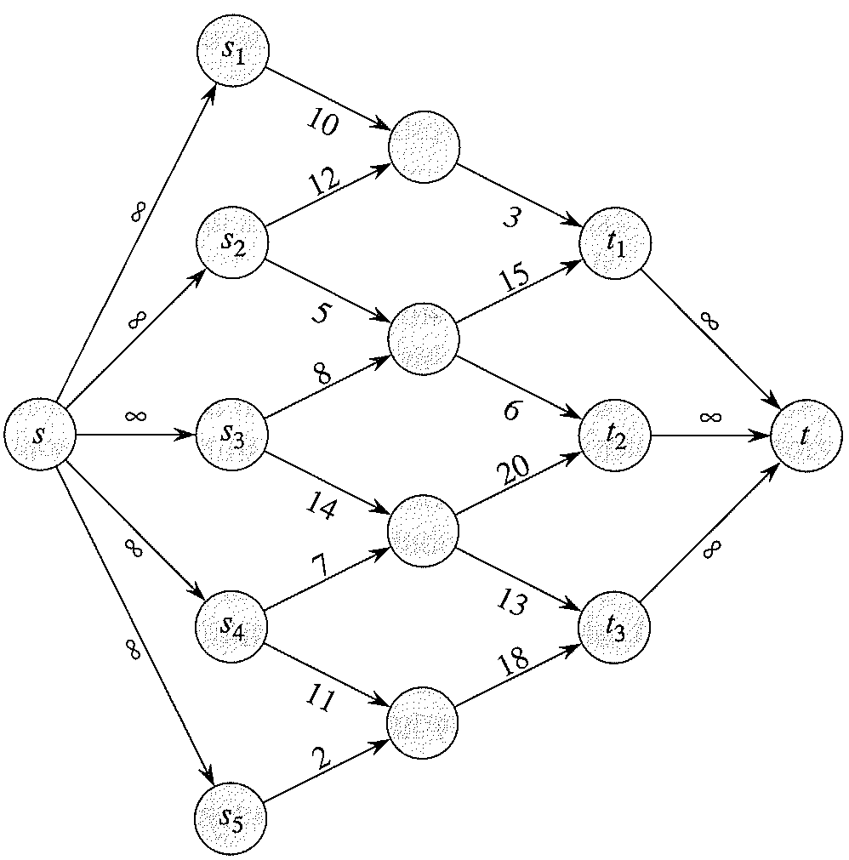
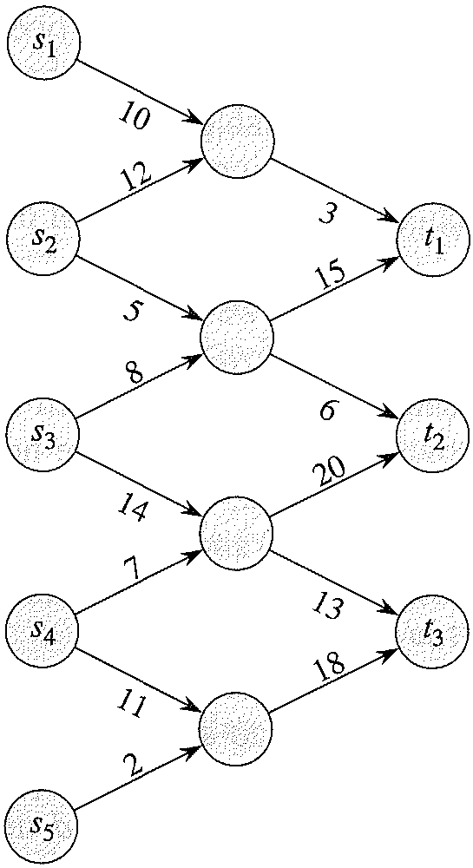
Flere kilder og afløb
(super)kilde
(super)afløb
afløb
kilder

Slide 5
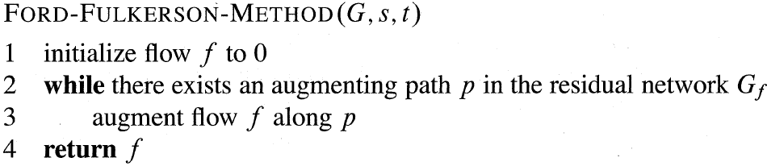
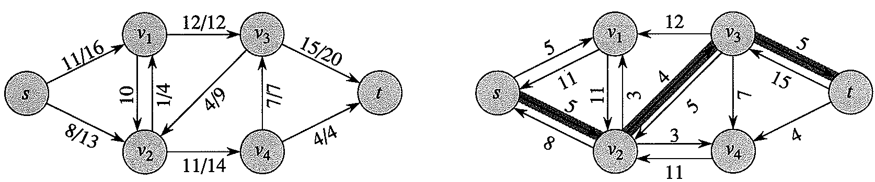
1962
Ford-Fulkerson
Strømning / Kapacitet
Rest-netværk & forbedrende sti
f(u,v) / c(u,v)
c_{f}(u,v)=c(u,v)-f(u,v)
Observation: s-t sti i rest-netværket ≡ forbedrende sti i netværket

Slide 6
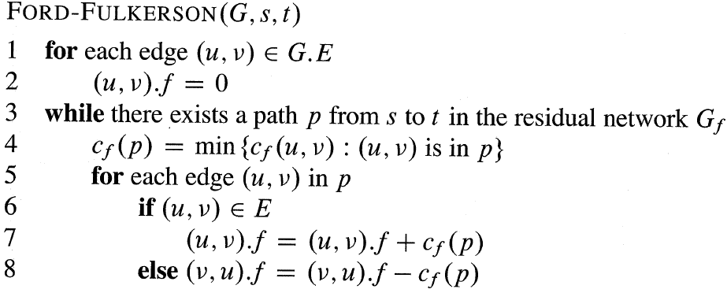
1962
Ford-Fulkerson
maximale forøgelse langs stien p

Slide 7
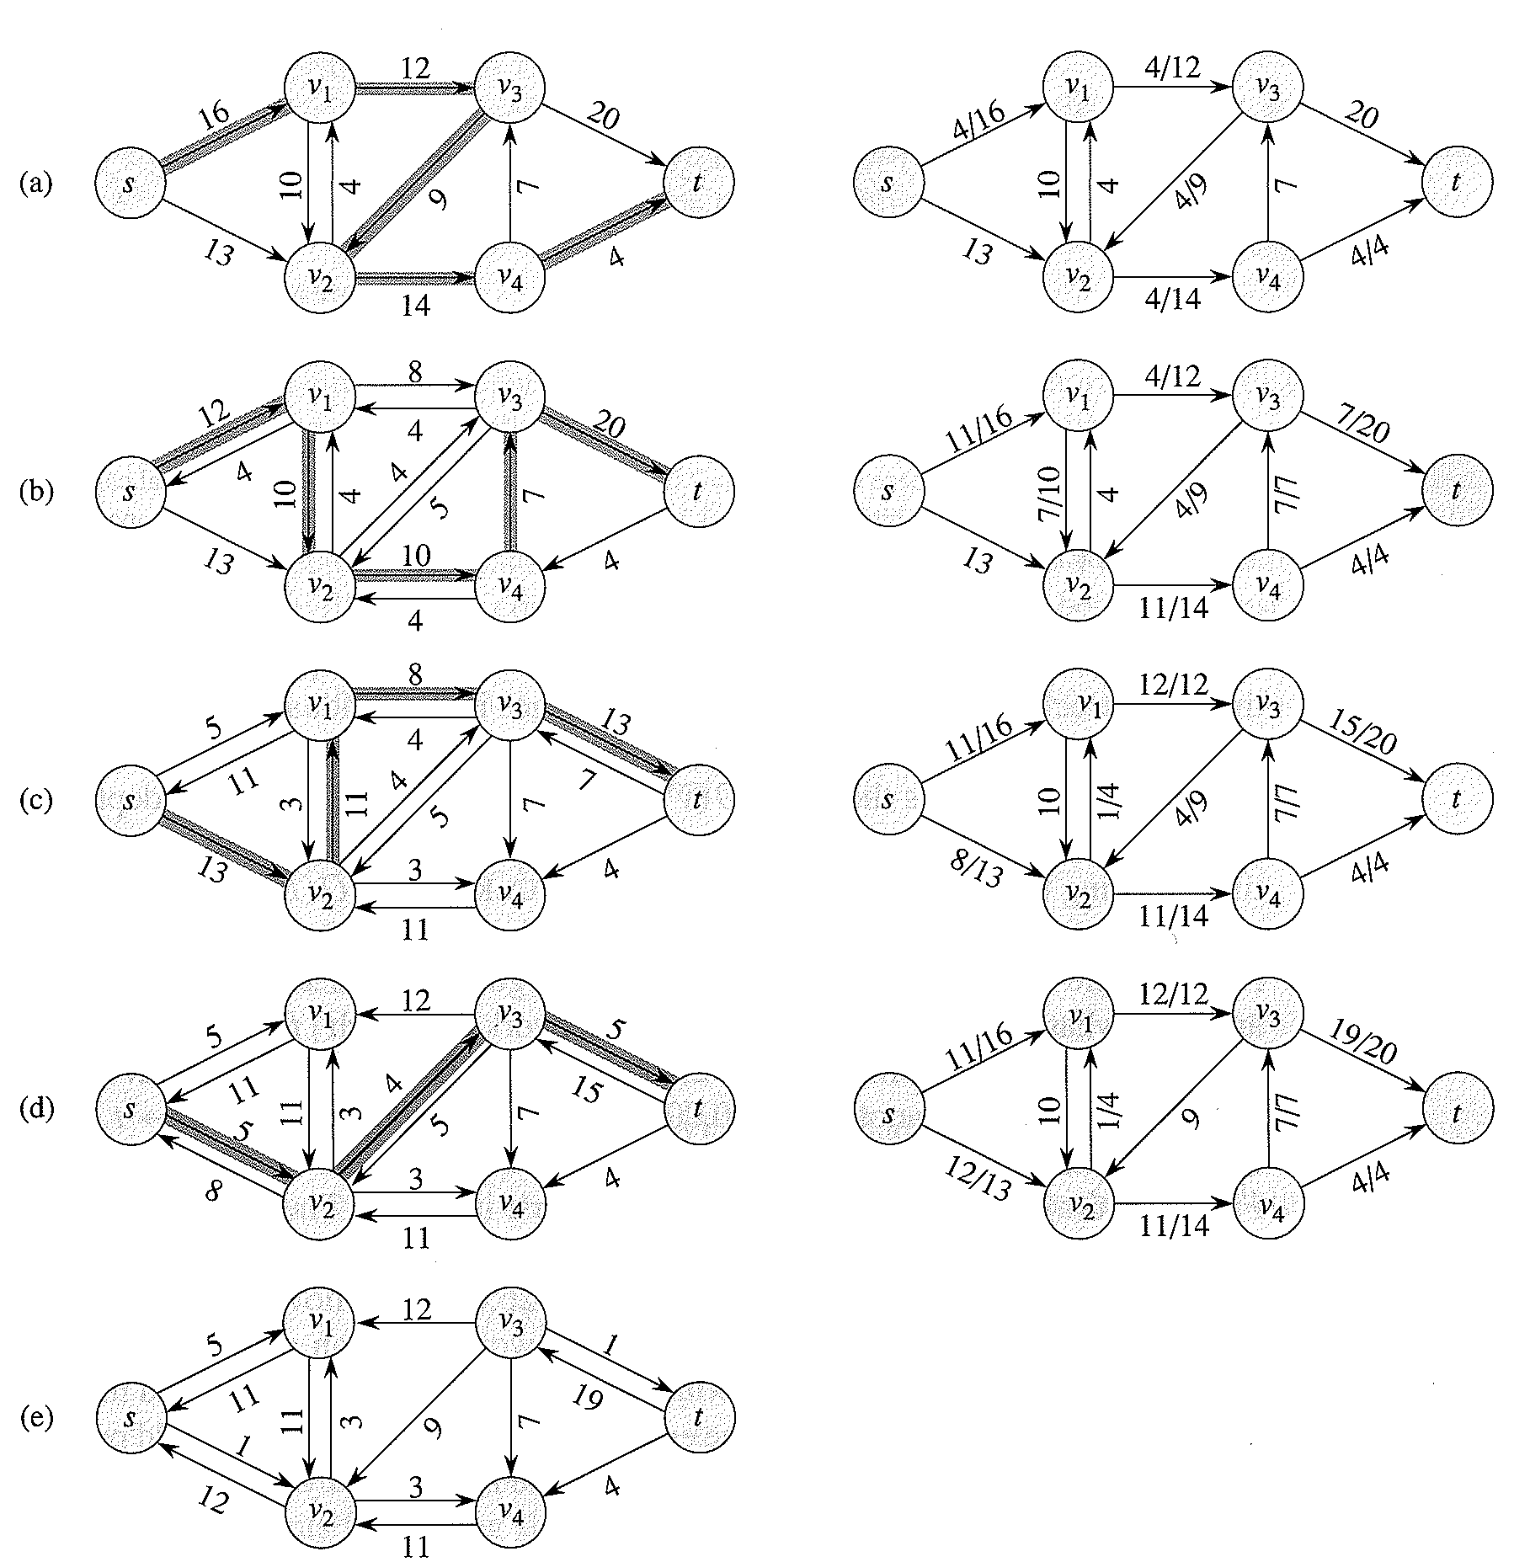
Ford-Fulkerson : eksempel
rest-netværk
aktuelle strømning

Slide 8
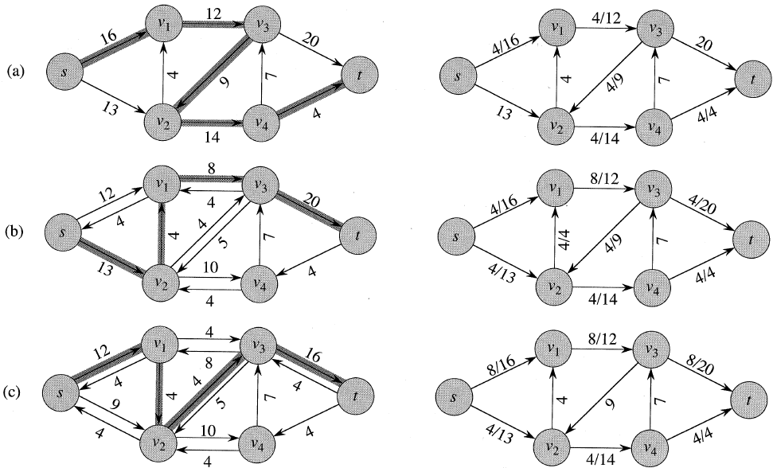
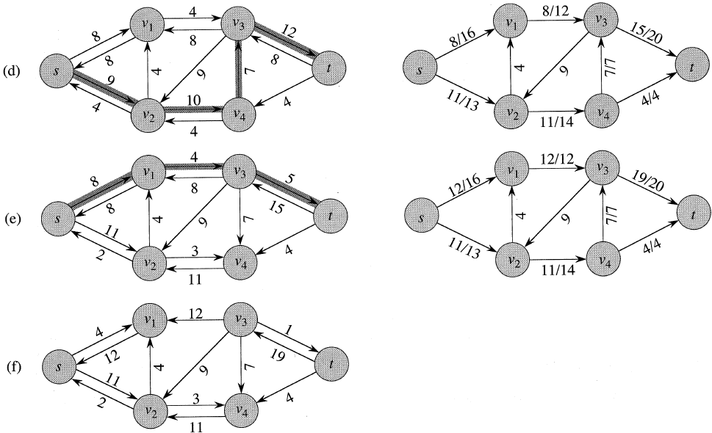
Ford-Fulkerson : eksempel
rest-netværk
aktuelle strømning

Slide 9
Ford-Fulkerson : Analyse
Sætning
Hvis alle kapaciteterne i et netværk er heltallige og f* er en maximal strømning, så tager Ford-Fulkerson algoritmen tid O(E·|f*|).

Slide 10
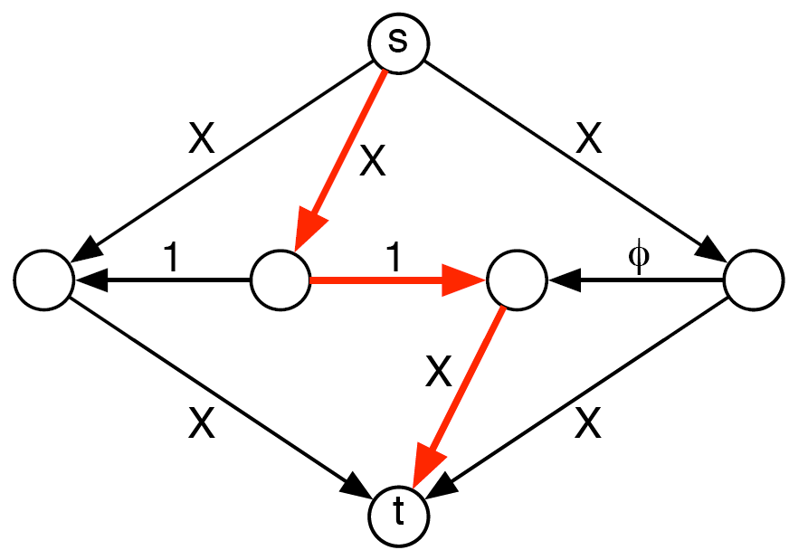

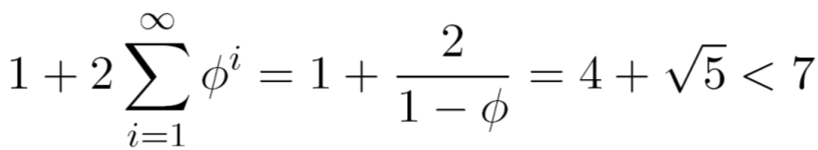
Ford-Fulkerson : Eksempel
∞ mange forbedrende stier
X = stort tal
Der findes en række (hvilken?) af forbedrende stier som konvergerer mod en strømning af størrelse
hvilket er langt fra det optimale på 2X+1.
Notes:
…hvilket er langt fra det optimale 2X+1.

Slide 11
Edmonds-Karp
1970
Edmonds-Karp algoritmen =
Ford-Fulkerson algoritmen der altid vælger en forbedrende sti med færrest mulige kanter (vha BFS)
Sætning
Edmonds-Karp algoritmen finder højst O(V·E) forbedrende stier, d.v.s. kører i tid O(V·E²).
Notes:
BEVIS:
(1) Vis at korteste veje til knuder i restnetværkene aldrig aftager

Slide 12
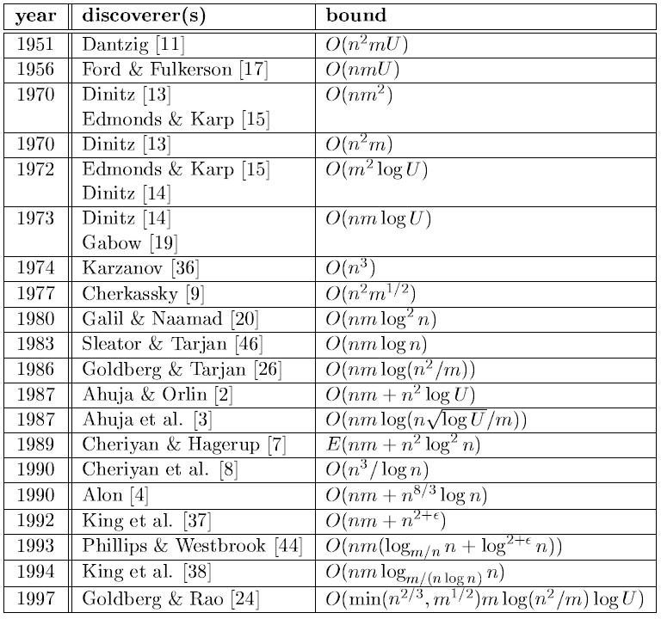
Maksimale strømninger – Historisk overblik
Andrew Goldberg, 1998
n = # knuder, m = # kanter, kapaciteter i intervallet [1..U]

Slide 13
Maximale strømninger
Sætning
Maximal strømning = minimal snit.
Sætning
Hvis alle kapaciteter er heltallige så finder Ford-Fulkerson og Edmonds-Karp algoritmerne en strømning hvor strømmen langs alle kanter er heltalligt

Slide 14
Parringer
Parring
(en delmængde af kanterne hvor hver knude indgår max én gang)
Maximal Parring
(parring hvor ingen kanter kan tilføjes – kan findes v.h.a grådig algoritme)
Maximum Parring
(findes ingen parringer med flere kanter)

Slide 15
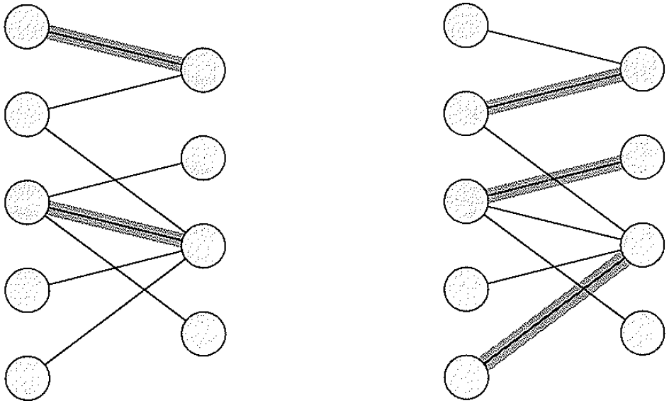
Parringer i todelte grafer
L
R
Parring af størrelse 2
Parring af størrelse 3

Slide 16
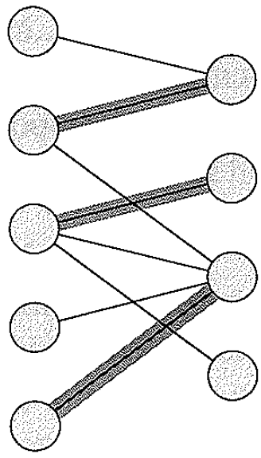
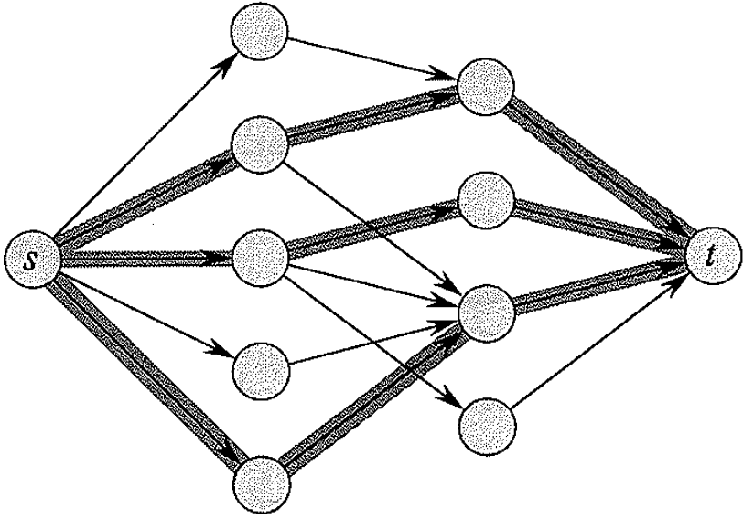
Parring vs. Strømning
alle kanter kapacitet 1
Todelt graf
Maximum matching
Strømnings netværk
Maximum strømning
(i en heltallig løsning,
f.x. Ford-Fulkerson)
≡
Notes:
Problem 1: Variation : Hver knude v i L (person) kan have højst n_v kanter tilknyttet som forbinder til knuder u i R (opgaver).
Kanter (v,u) = person v kan løse opgave u. En person kan løse flere opgaver, men en opgave skal kun løses af en person.
Problem 2: Givet en graf, og to knuder s og t. Finder der k stier fra s til t?

Slide 17
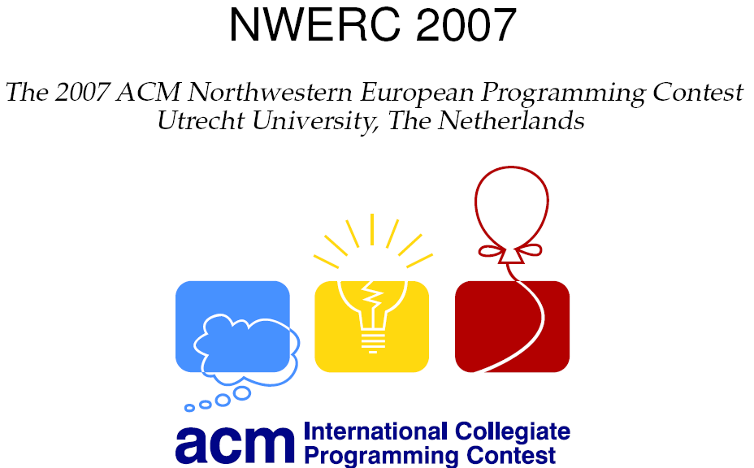
Problem B: March of the Penguins
2007.nwerc.eu/problems/nwerc07-problemset.pdf
Notes:
http://2007.nwerc.eu/problems/nwerc07-problemset.pdf

Slide 18
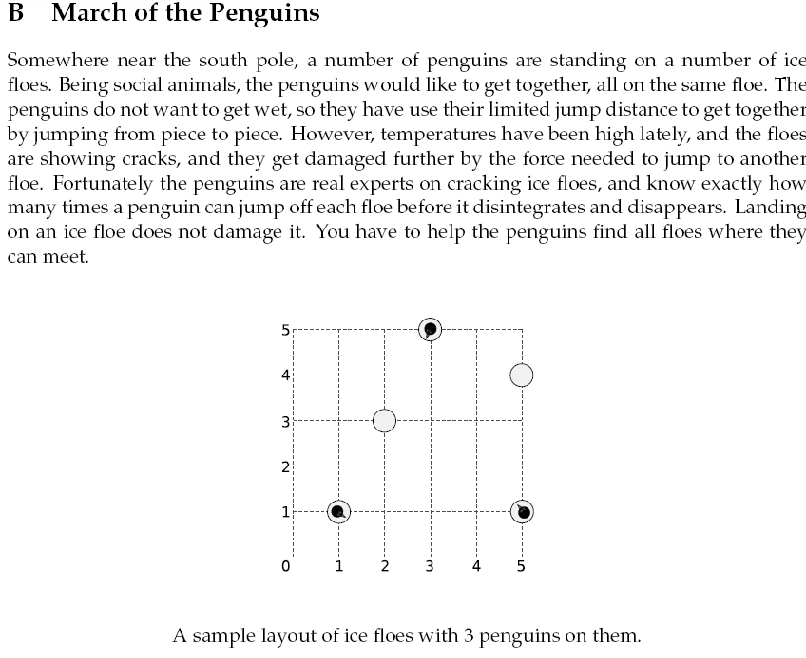

Slide 19
